Slide 1


Программа повышения квалификации
Тестировщик программного обеспечения
Итоговый проект
“Комплексное тестирование платформы https://idemo.bspb.ru/”
Преподаватель: Гриненко В.В.
Выполнил: Трофимов П.В.
Поток ТП-844

Slide 2
Содержание
Майнд-карта жизненного цикла тестирования ПО;
Майнд-карта методологии разработки ПО;
Тестовая документация (чек-лист, тест-кейсы, баг-репорты);
Применение техник тест-дизайна;
Листинг автотеста;
Результат выполнения автотеста
Анализ результатов тестирования выбранного приложения;
Выводы об оптимальности выбранной стратегии тестирования.

Slide 3
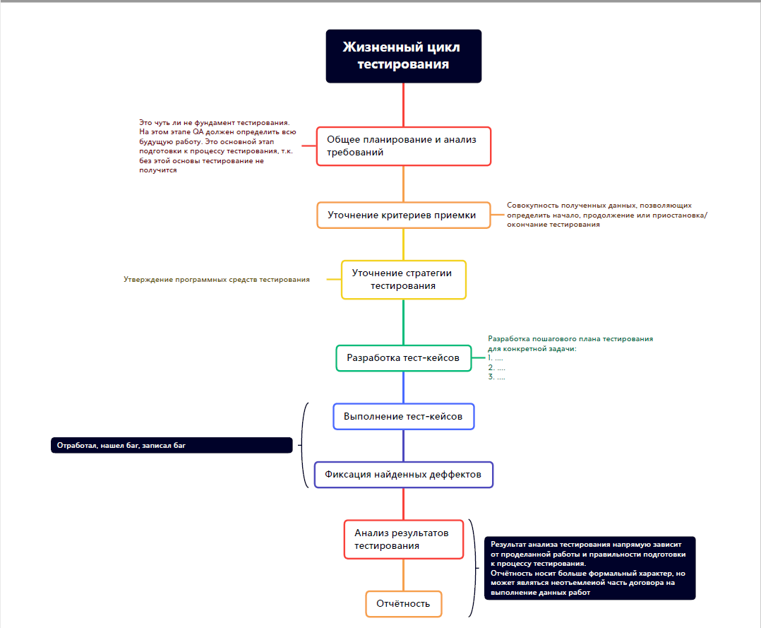
Майнд-карта жизненного цикла тестирования ПО

Slide 4
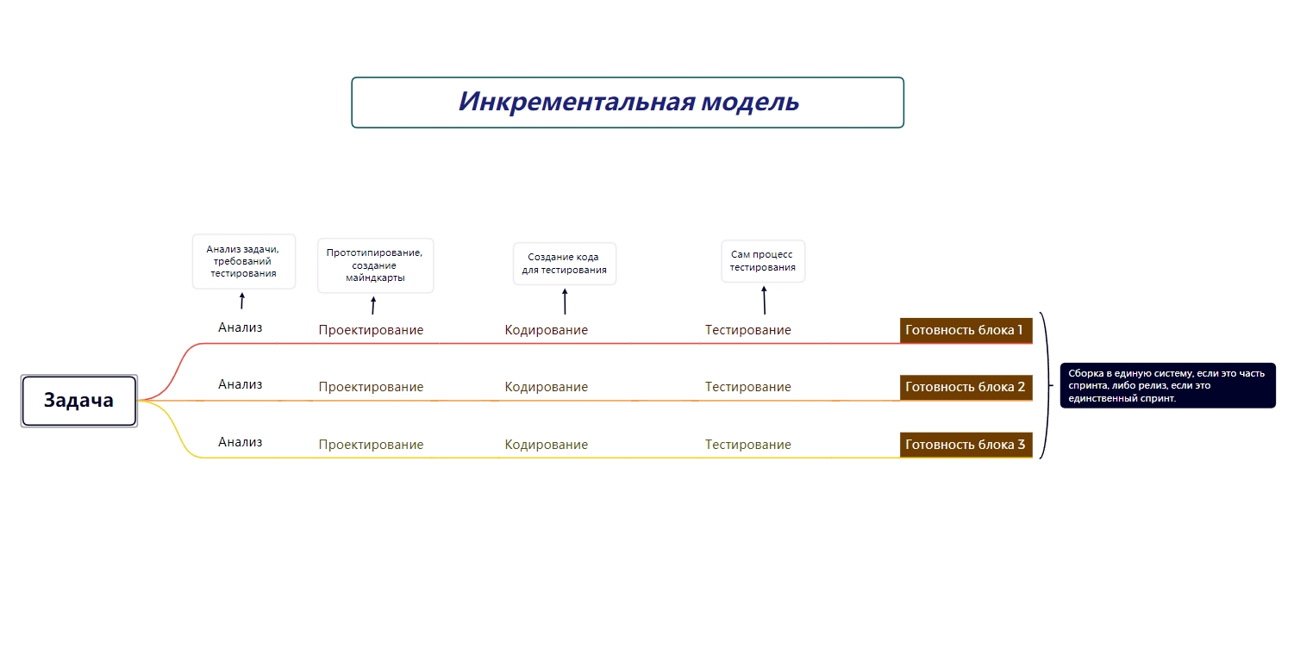
Майнд-карта методологии разработки ПО

Slide 5
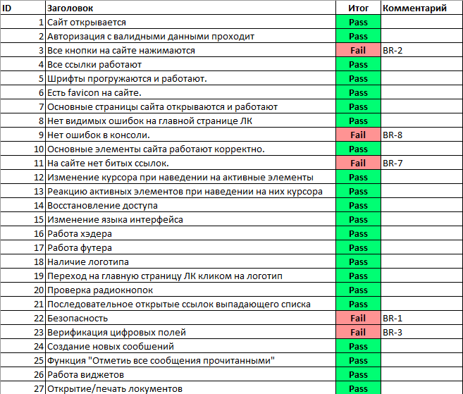
Тестовая документация: чек-лист

Slide 6
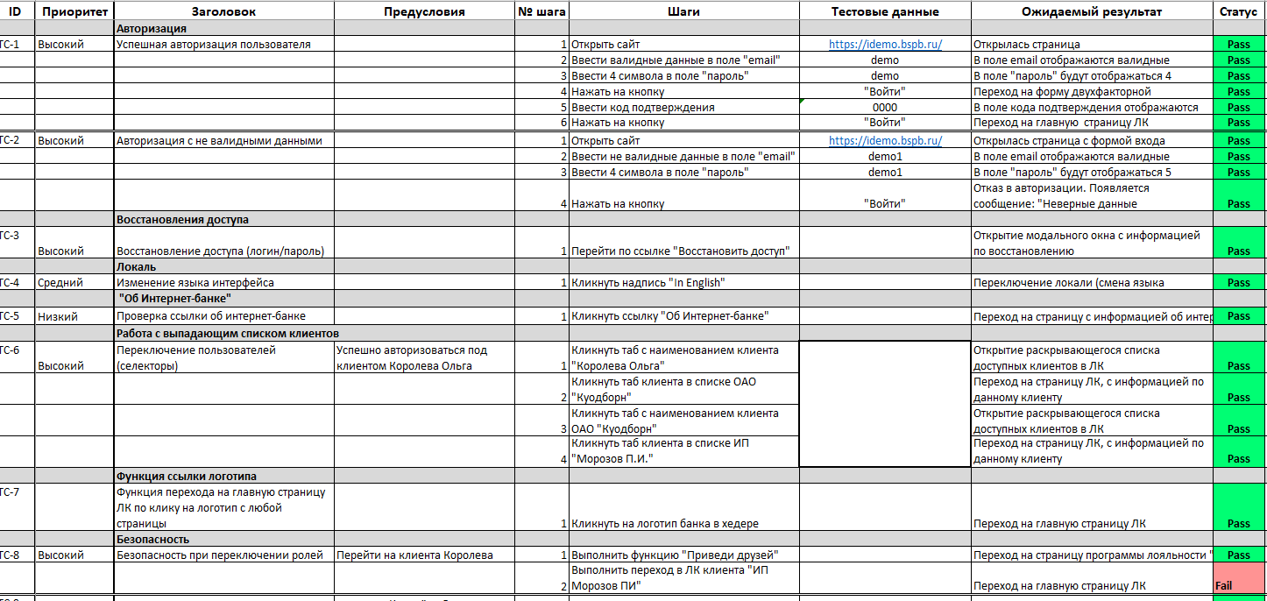
Тестовая документация: тест-кейсы

Slide 7
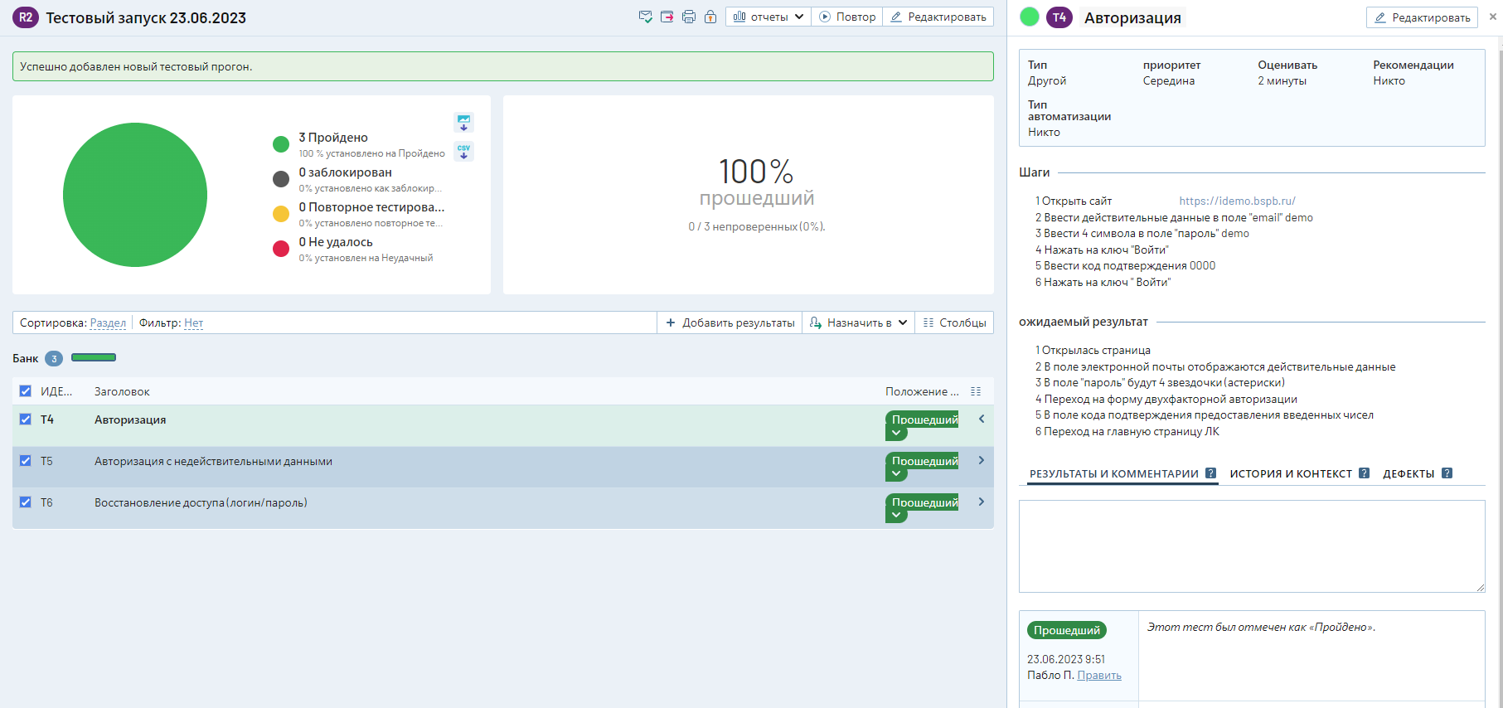
Пример тест-кейсов в Testrail

Slide 8
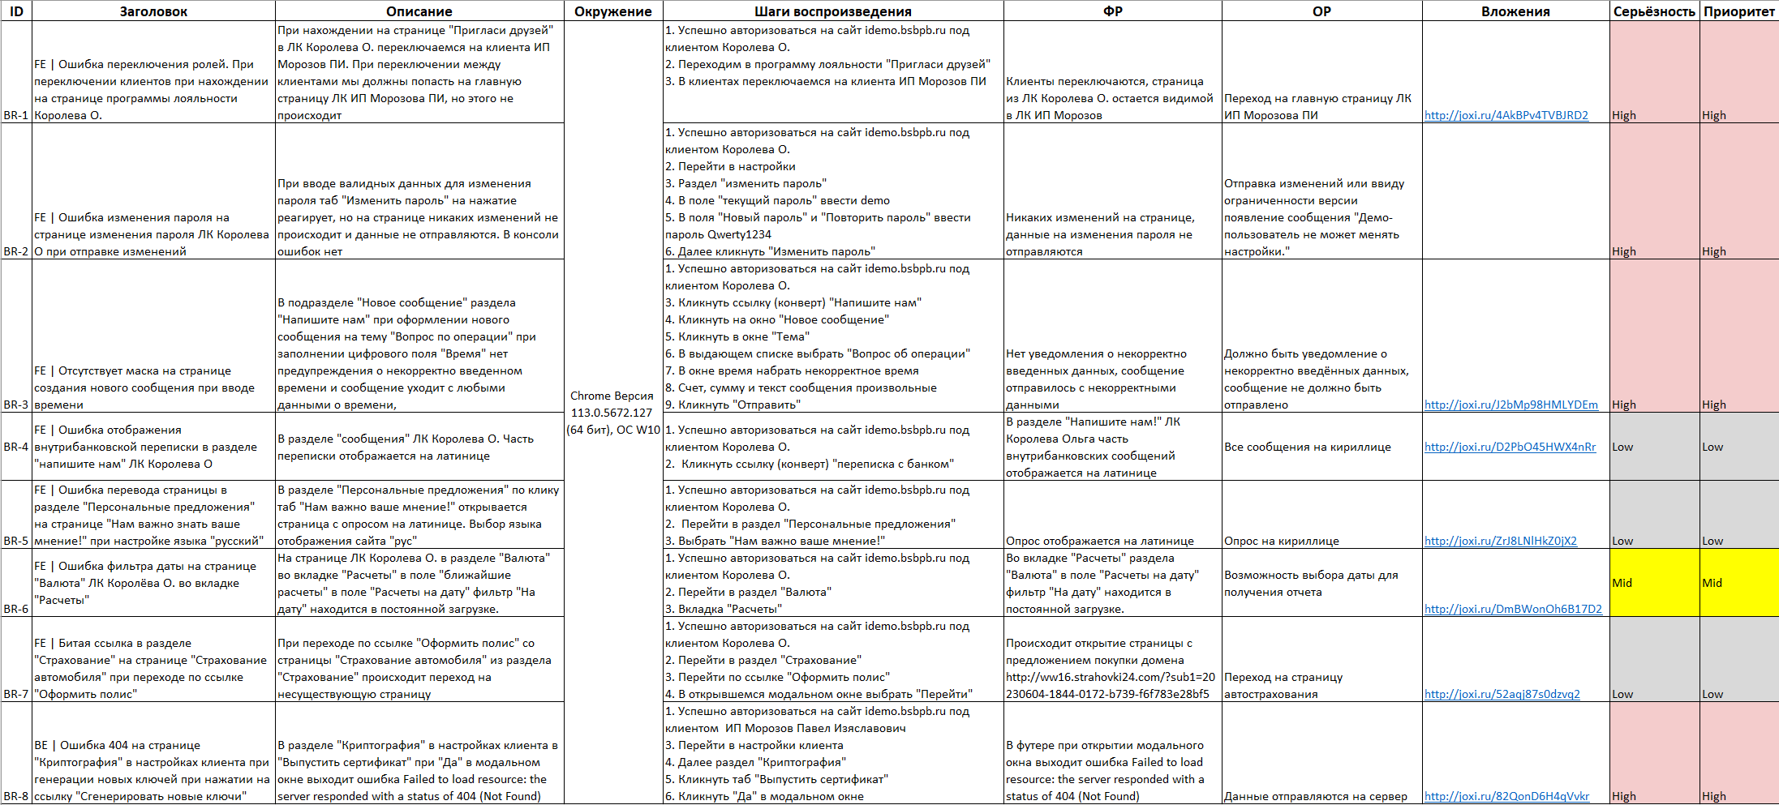
Тестовая документация: баг-репорты

Slide 9
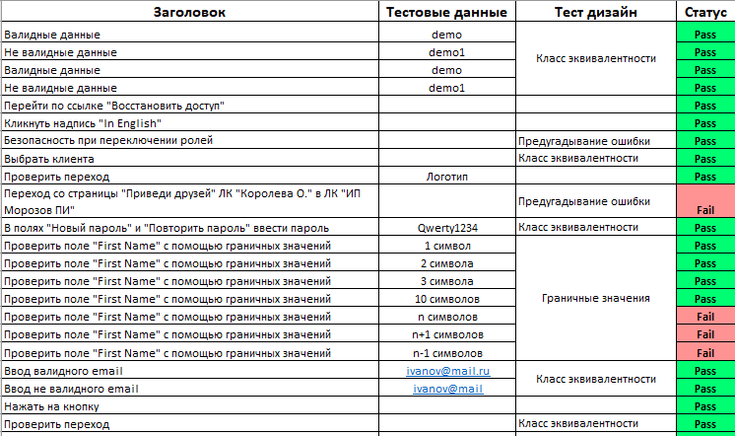
Применение техник тест-дизайна: чек лист

Slide 10
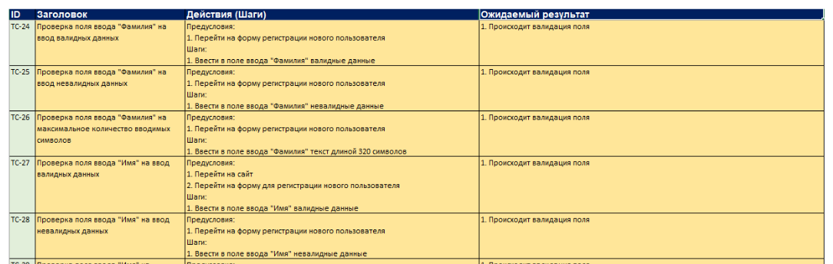
Применение техник тест-дизайна: тест-кейсы
Прикладываем пример применения тест дизайна на тест кейсы (практика 5). Достаточно будет небольшого примера - все тест кейсы не выкладываем

Slide 11
Листинг автотеста
s=Service('C:/Users/USer/Downloads/chromedriver.exe')
driver = webdriver.Chrome(service=s)
driver.get("https://site/login")
driver.set_window_size(1024, 600)
driver.maximize_window()
driver.find_element(By.CSS_SELECTOR, ".fieldset:nth-child(1) input").click()
driver.find_element(By.CSS_SELECTOR, ".fieldset:nth-child(1) input").send_keys("test@test.ru")
driver.find_element(By.CSS_SELECTOR, ".fieldset:nth-child(2) input").send_keys("123456")
driver.find_element(By.CSS_SELECTOR, ".btn").click()
time.sleep(3)
#открываем блок Паспорт
driver.find_element(By.CSS_SELECTOR, ".form:nth-child(2) .document-tile:nth-child(1) > .document-name").click()
#Фамилия
driver.find_element(By.ID, "surname").clear()
driver.find_element(By.ID, "surname").send_keys("Иванов")
driver.find_element(By.CSS_SELECTOR, ".vue-dadata__input").clear() #НЕ РУГАЕТСЯ,НО НЕ РАБОТАЕТ
driver.find_element(By.CSS_SELECTOR, ".vue-dadata__input").send_keys("Волгоградская обл")

Slide 12
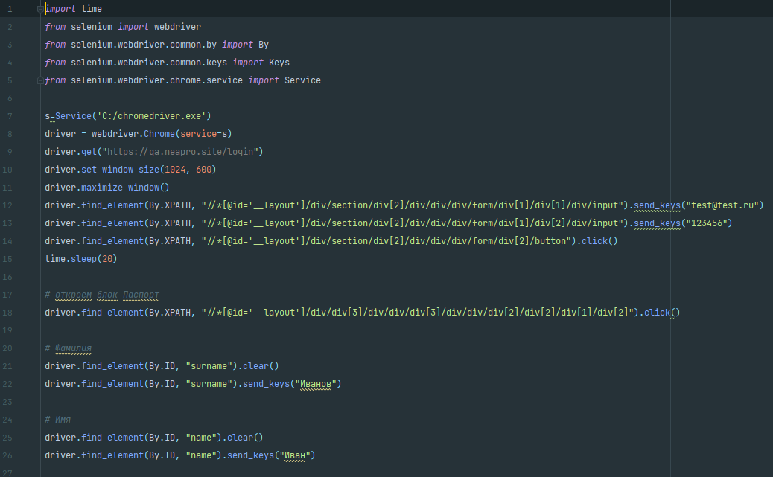
Листинг автотеста

Slide 13
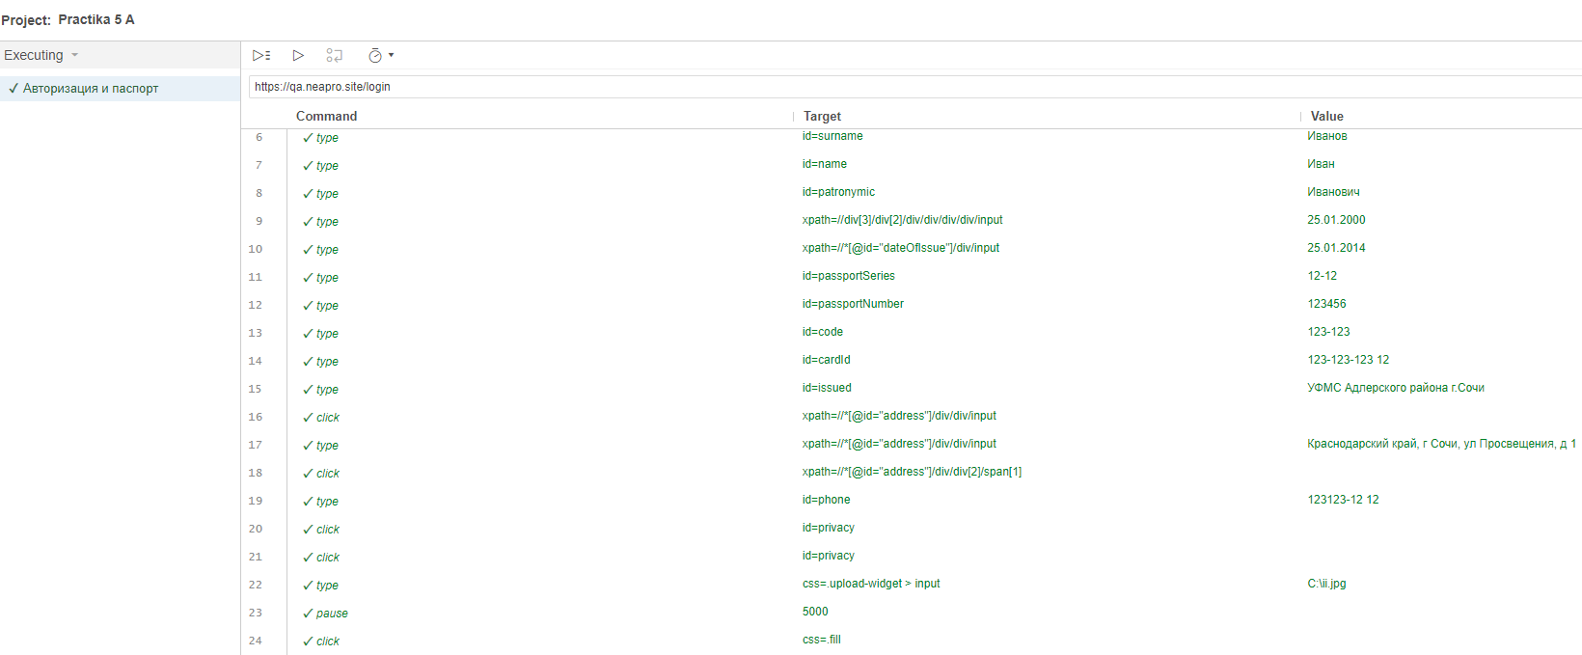
Результат выполнения автотеста

Slide 14
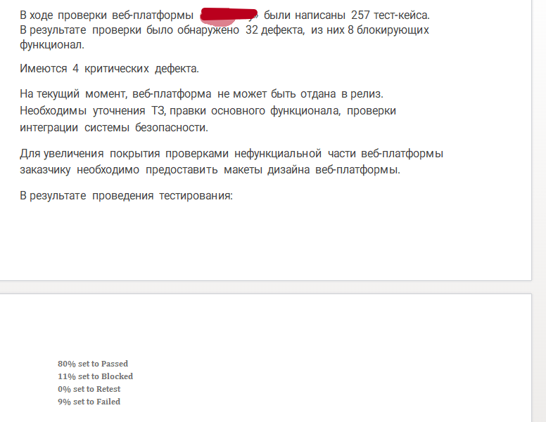
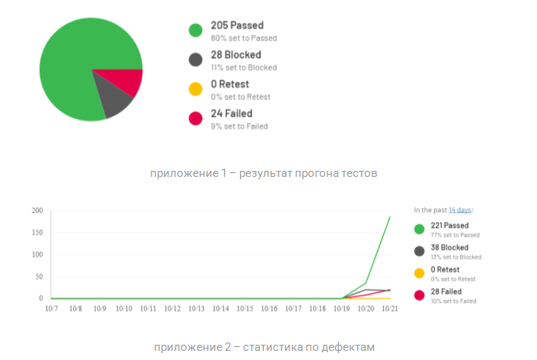
Анализ результатов тестирования выбранного приложения
Здесь описываем результаты тестирования (отчет по тестированию) прикладываем схемы пройденных тест ранов, метрики. Рекомендации по выпуску ПО

Slide 15
Выводы об оптимальности выбранной стратегии тестирования
Делаем выводы об оптимальности применения нашей стратегии тестирования, например, что необходимо и достаточно было провести функциональное, UI\UX тестирование. Что при помощи применения техник тест дизайна мы добились оптимальных результатов и максимизировали тестовое покрытие

Slide 16

Рефлексия
Что вам больше всего понравилось в обучении?
Что вызвало трудности?

Slide 17
Пример рефлексии
В процессе изучения программы я получил хорошие базовые знания в сфере тестирования программного обеспечения, познакомился и немного поработал с инструментами, используемыми в тестировании, такими как: XMind, Trello, Jira, TestRail, GIT, Postman, MySQL, Selenium IDE, PyCharm. Самостоятельно написал небольшой код на языке Python. Наиболее сложной но очень интересной для меня стала работа с SQL, API и Python.
С моими практическими работами вы можете ознакомиться по ссылке на GIT HUB: https://github.com/имя_пользователя
Благодарю за внимание!

